Slide 1


Поступай правильно
Министерство науки и высшего образования
Российской Федерации
Спикер:
Директор Департамента экономической политики
Омельчук Андрей Владимирович

Slide 2


Карточка вуза
Структура «Поступай правильно»
Общие задачи
Аудитория
Разработка и реализация нового интеллектуального функционала
Школьники, абитуриенты
и их родители, студенты и дипломированные специалисты
Личный кабинет
Информационный
блок
Общая информация
Информация
о направлениях подготовки
Новости
Геолокация
Медиагалерея
Персональная информация
Предпочтения
(вузы и НП)
Календарь
Дорожная карта поступления в вуз
Методические статьи
(правила приема, льготное поступление, олимпиады)

Slide 3
Недостатки существующих порталов
Положение на рынке информатизации
«Поступай правильно» и конкуренты
Преимущества «Поступай правильно»
Информация о вузах из неофициальных источников
Платный доступ к наиболее востребованной информации и сервисам
Неполная база вузов РФ
Отсутствие интеллектуальной помощи в выборе вуза
и адаптивности для пользователей
Обилие навязчивой рекламы
Официальные источники информации о вузах РФ
Полная база вузов РФ
Актуальная информация из официальных источников
и баз данных
Бесплатный доступ ко всей информации и отсутствие рекламы
Наличие интеллектуальной помощи в выборе вуза
и адаптивности для пользователей

Slide 4


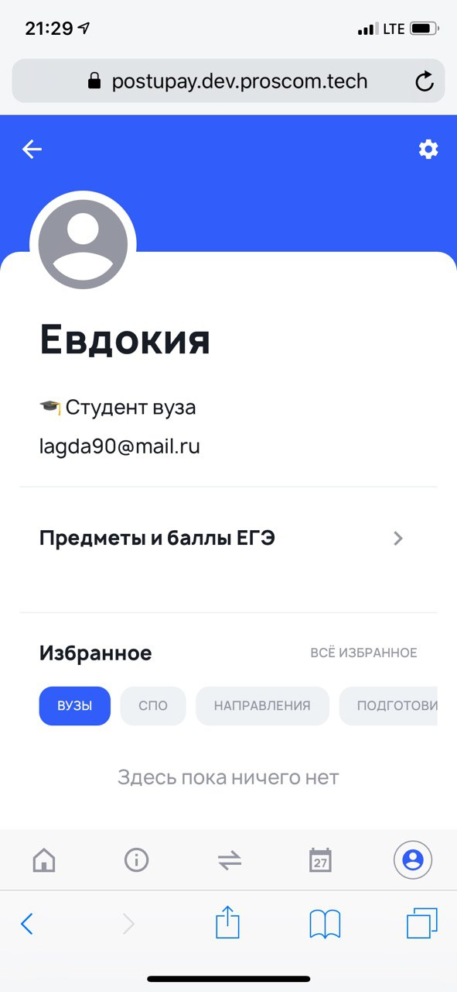
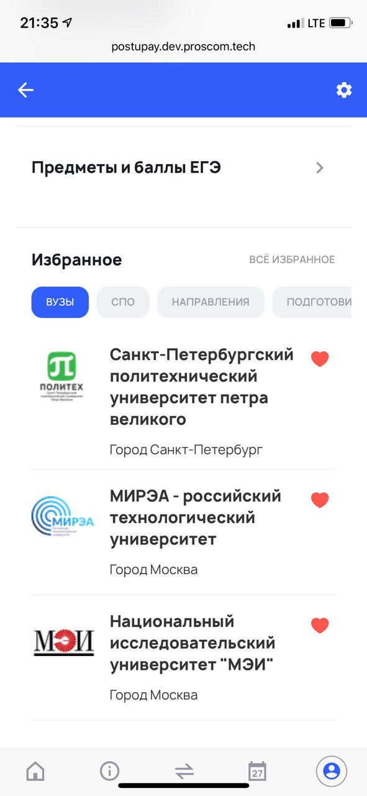
Персонифицированный личный кабинет
Функционал портала «Поступай правильно»
Пользователь может добавлять в «Избранное» вузы и их направления подготовки, а также сохранять поисковые запросы.

Slide 5
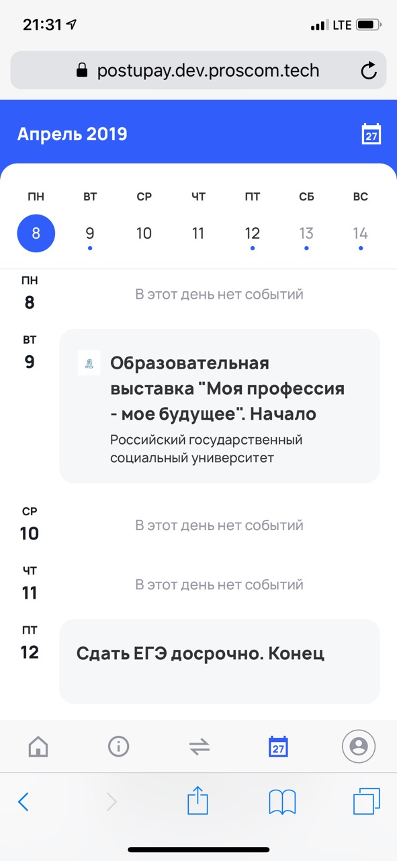
Календарь абитуриента
Функционал портала «Поступай правильно»
Поможет не пропустить важные события приёмной кампании

Slide 6
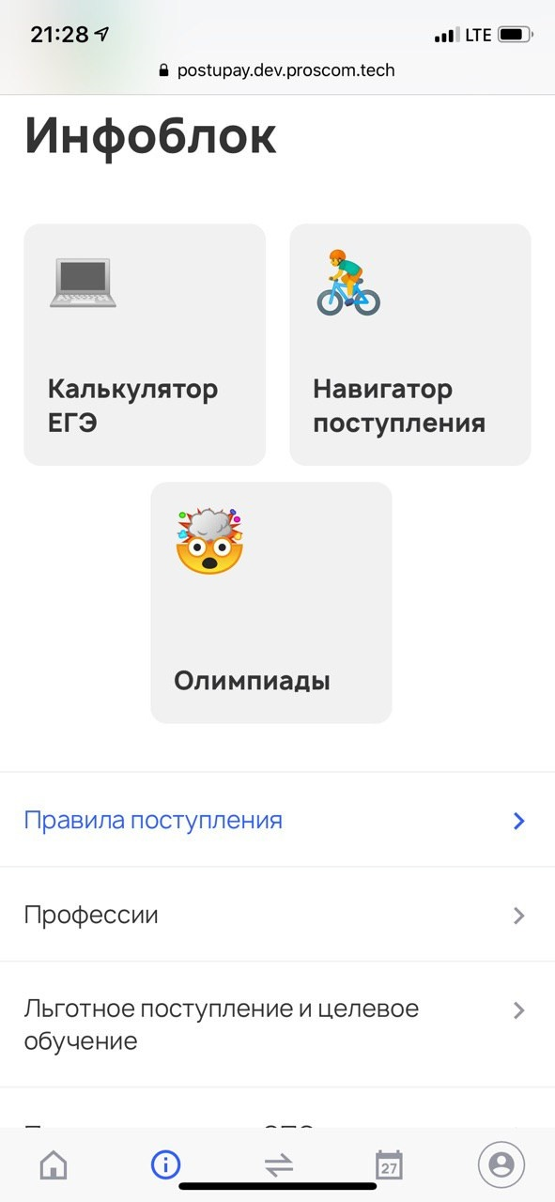
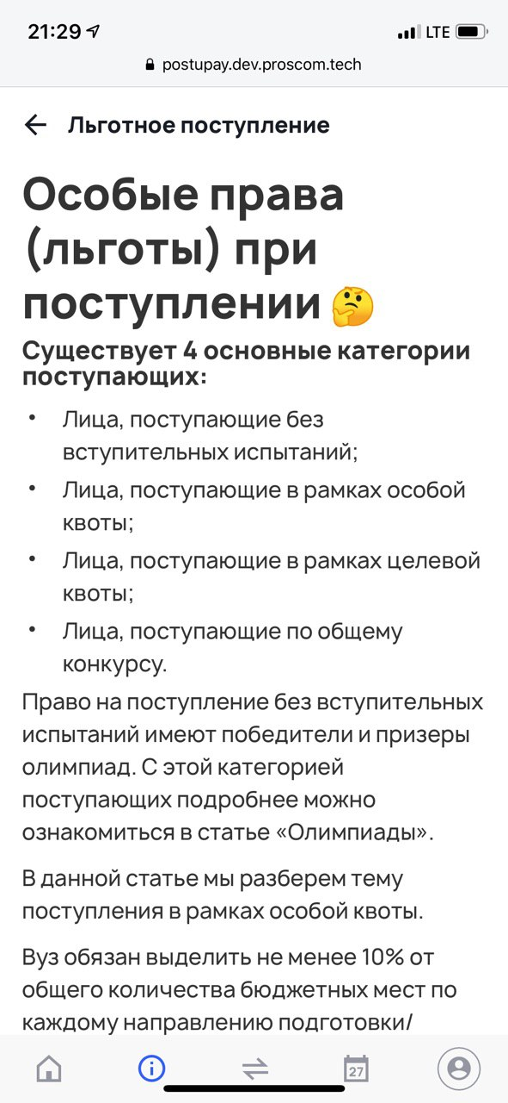
Инфоблок
Функционал портала «Поступай правильно»
Методическая поддержка
Справочник профессий
Калькулятор ЕГЭ
Справочная информация о сфере образования

Slide 7
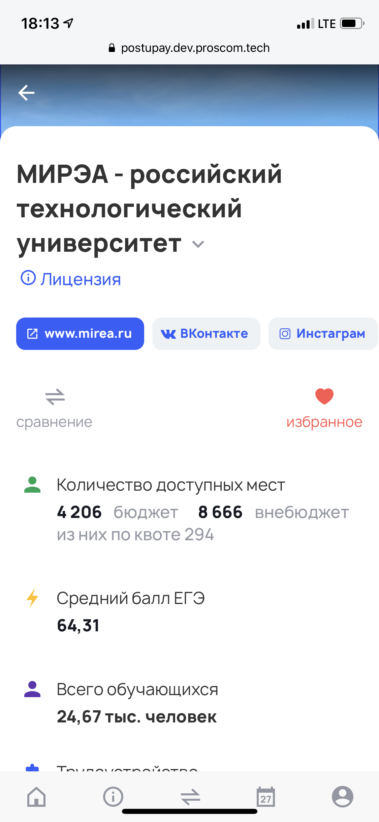
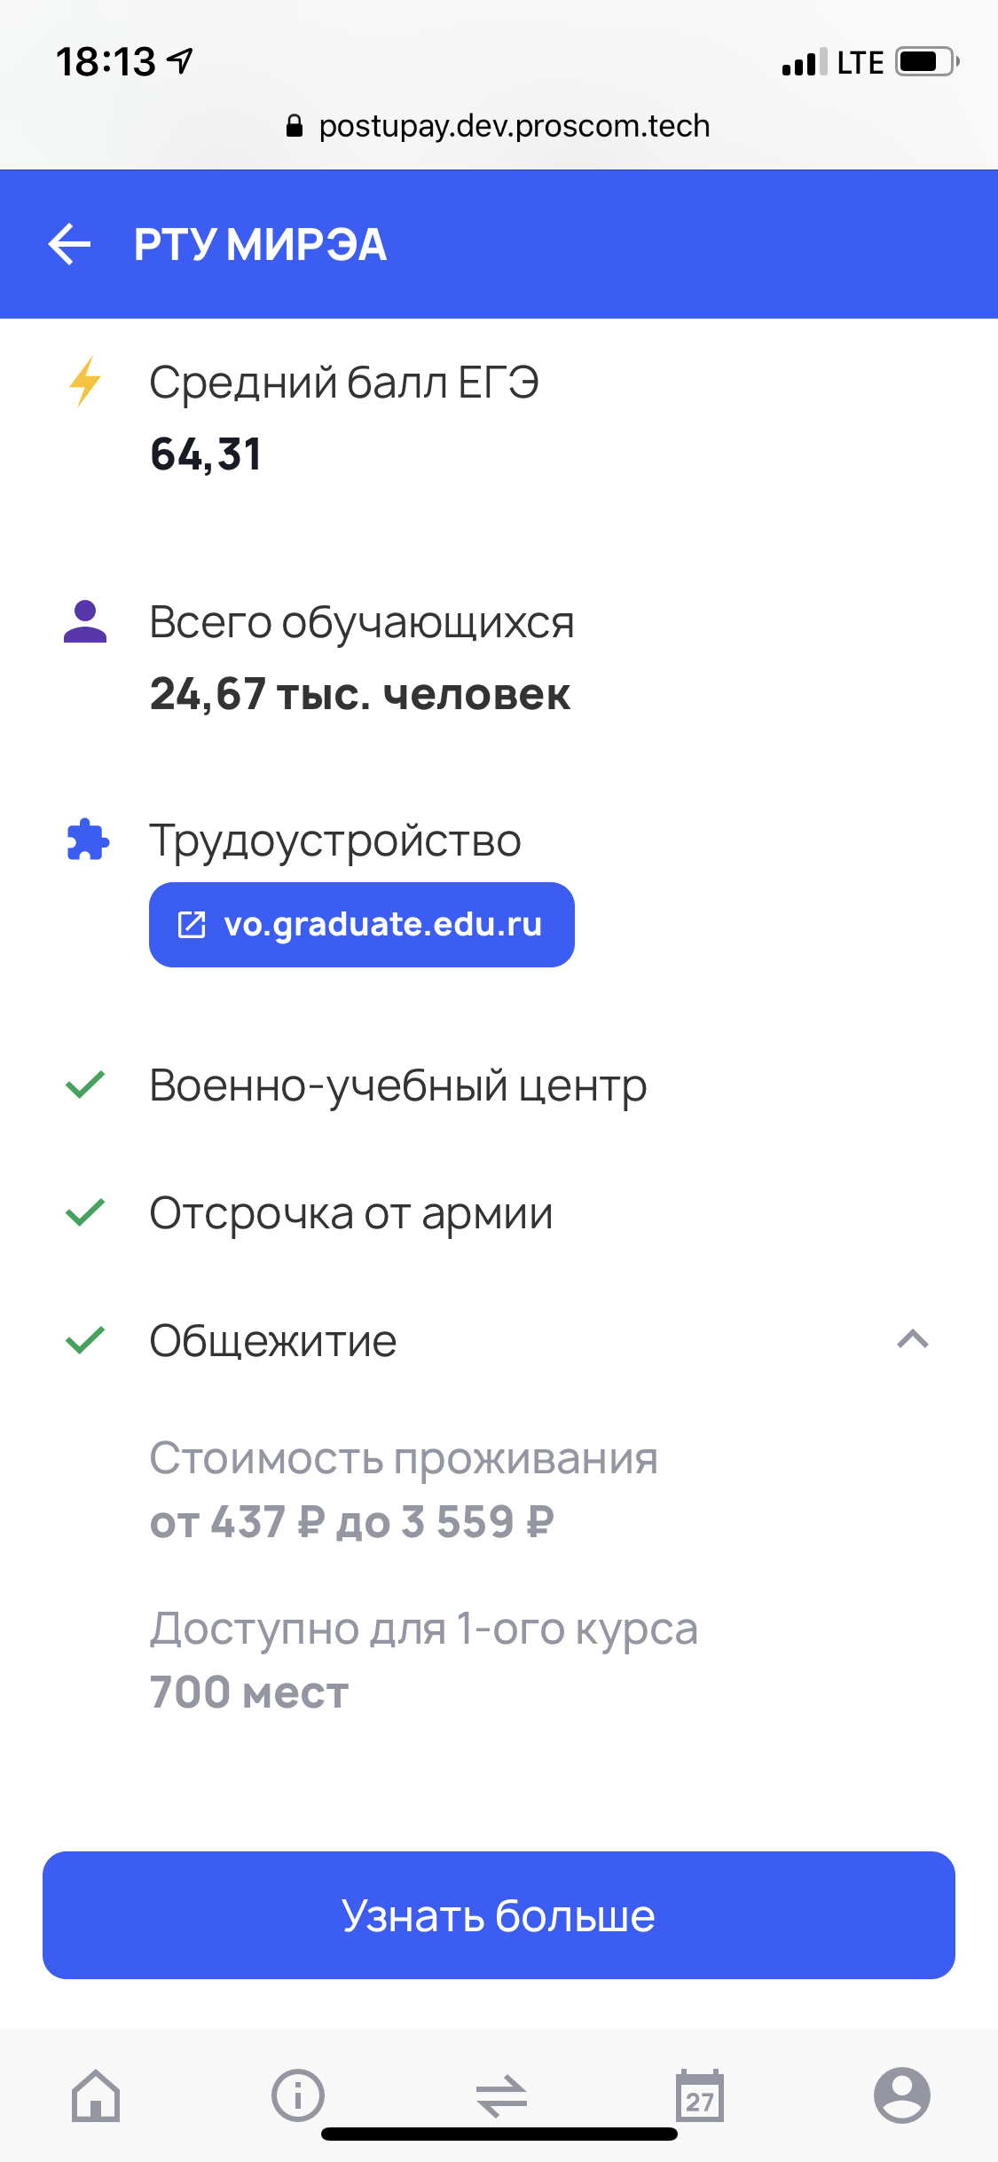
Карточка вуза
Функционал портала «Поступай правильно»
Содержит уникальные показатели верифицированные из различных ведомственных систем:
бюджетные и внебюджетные места
стоимость проживания в общежитии и доступность мест для 1-го курса

Slide 8
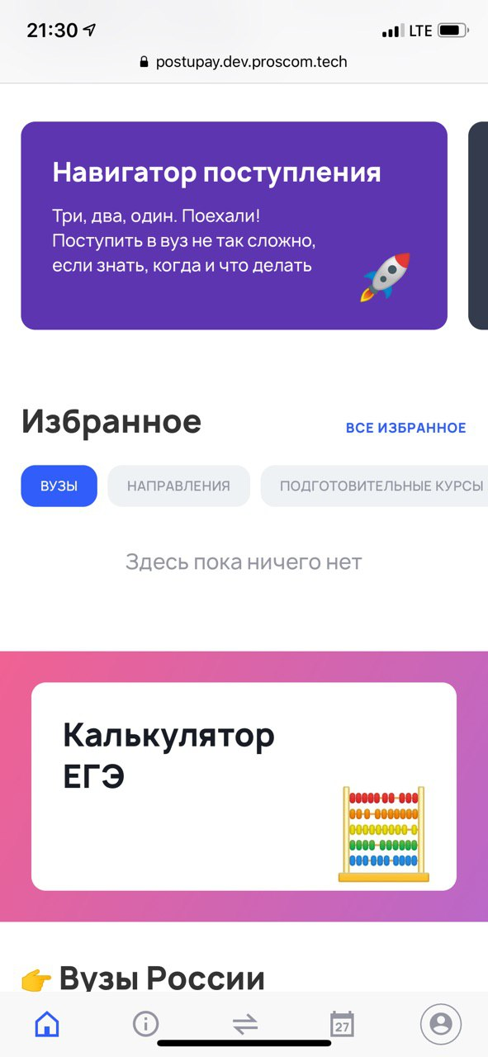
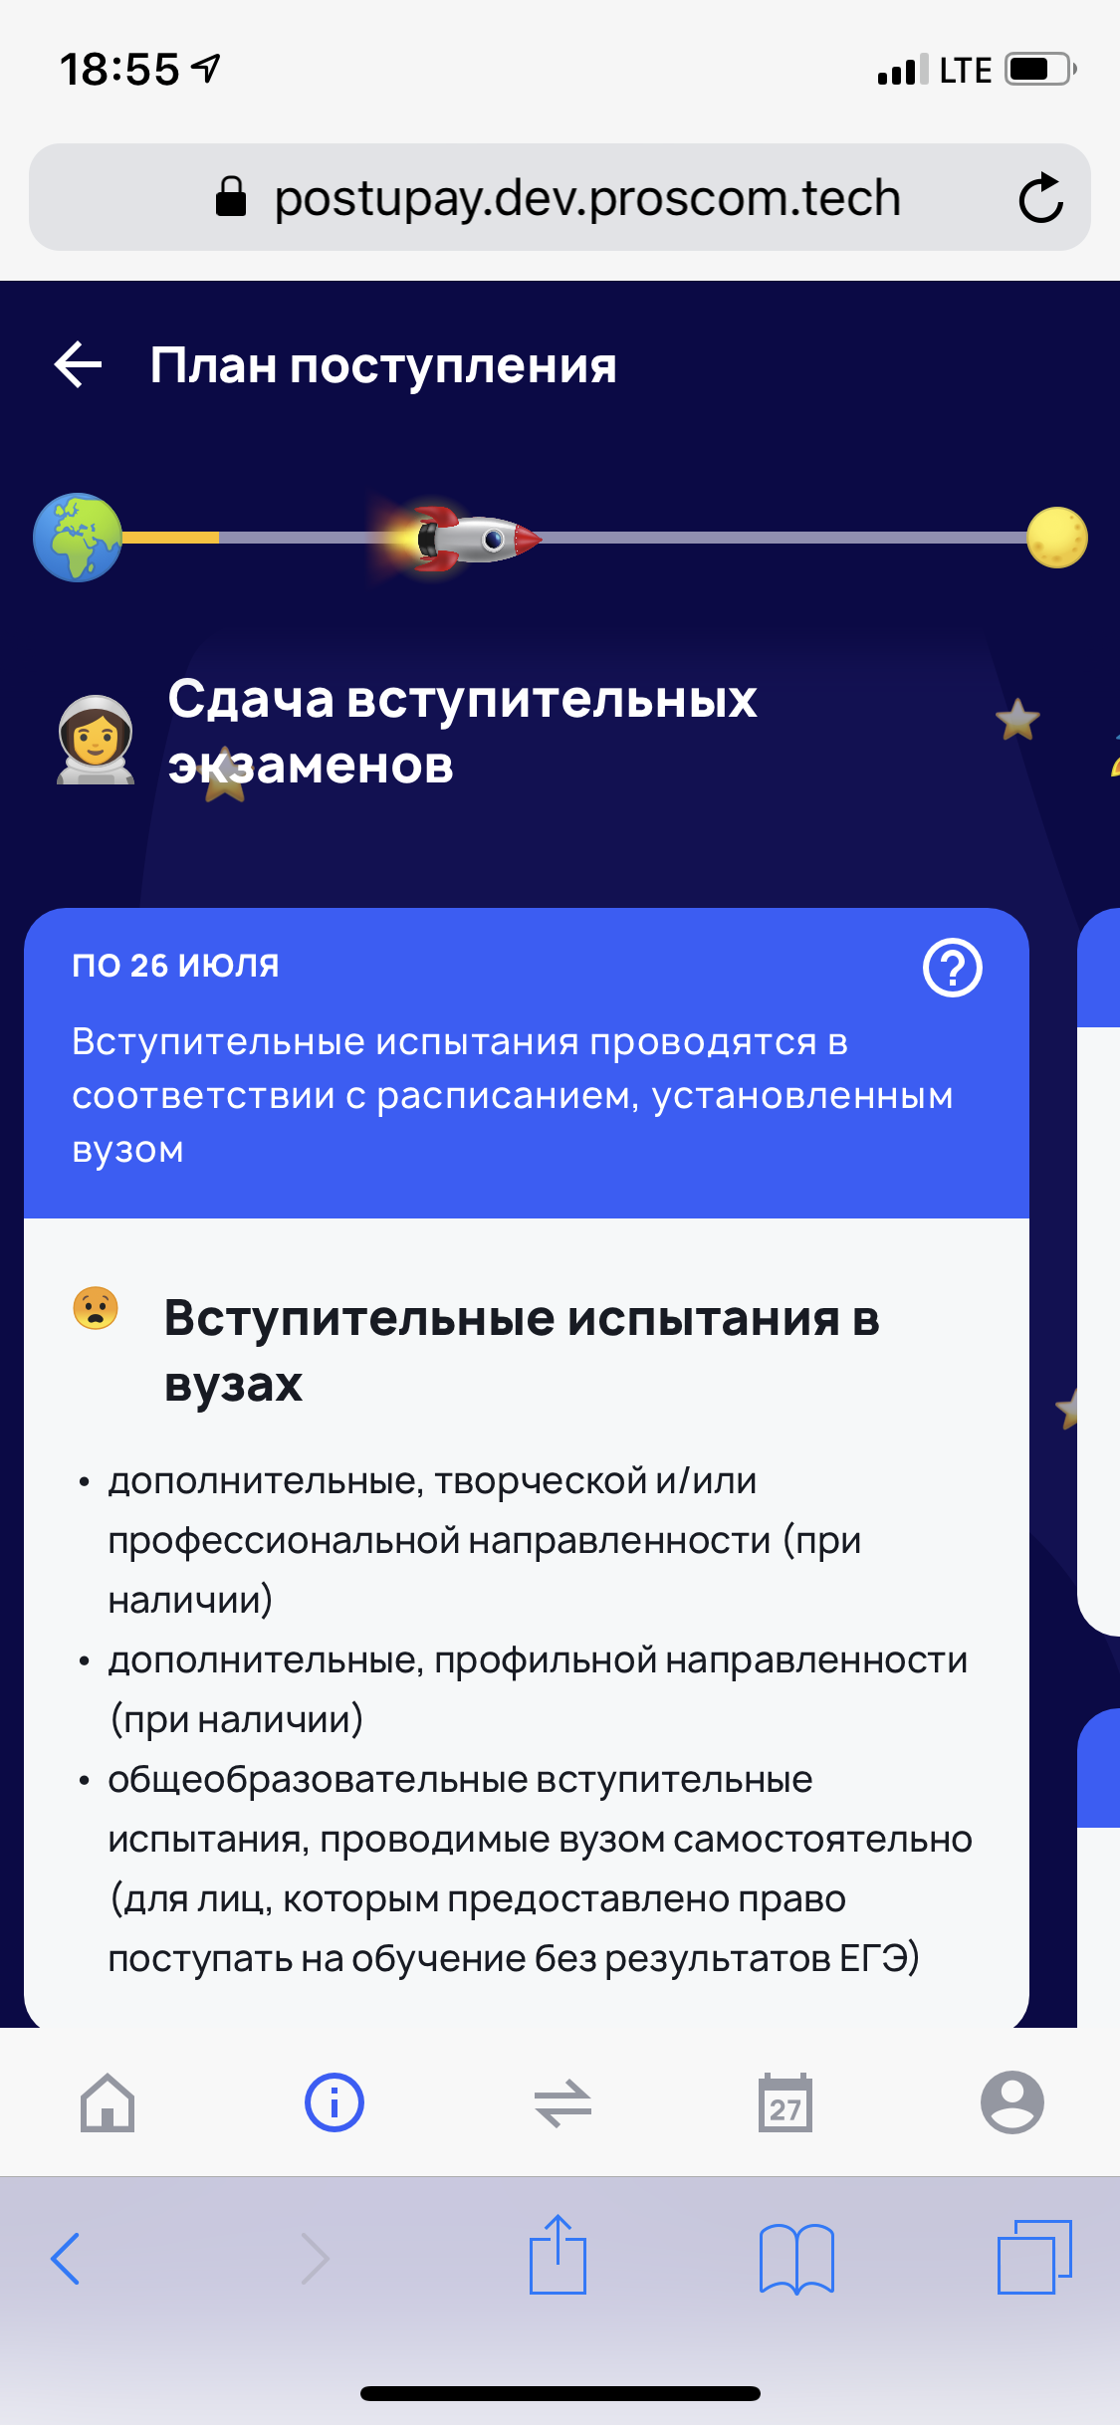
Сопутствующие поступлению ассистенты
Функционал портала «Поступай правильно»
«Навигатор поступления» предлагает понятный алгоритм действий абитуриенту
«Калькулятор ЕГЭ» поможет реально оценить свои шансы на поступление
в выбранные вузы

Slide 9
Цель: обеспечение развивающего трека длиною в жизнь
Школа
Высшее образование
Работа
Повышение квалификации
Переориентация трудовой деятельности
Хобби
Второе высшее / магистратура
Подготовительные курсы
Сторонние
и непрофильные виды деятельности активного гражданина

Slide 10

Выгода для общества (пользователей)
Результаты
Единое информационное пространство в области высшего образования
Готовое к интеграции с взаимосвязанными ИС (общее образование и профессиональная деятельность) решение
Получение достоверной информации об организациях
в сфере высшего образования
Помощь в подборе образовательной организации высшего образования
Получение дистанционной государственной услуги (Перспектива целевой модели)

